Slide 1

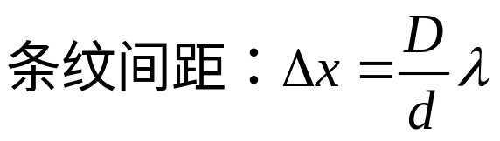
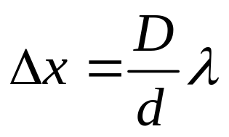
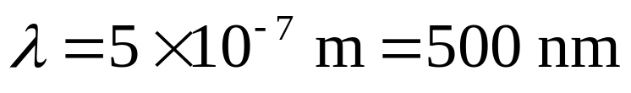
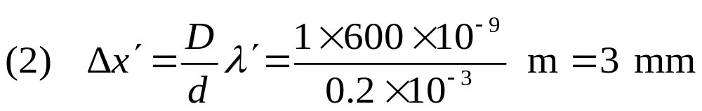
例1: 杨氏双缝的间距为 0.2mm, 距离屏幕为 1m。
(1) 若第一到第四明纹距离为 7.5mm， 求入射光波长；
(2) 若入射光的波长为 600nm, 求相邻两明纹的间距。
解:
(1)
Δx = 7.5 / 3 = 2.5 mm
d = 0.2 mm, D = 1 m,

Slide 2

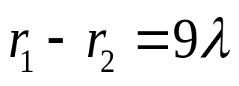



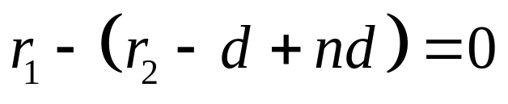
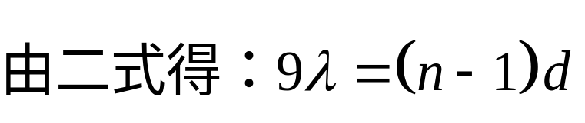
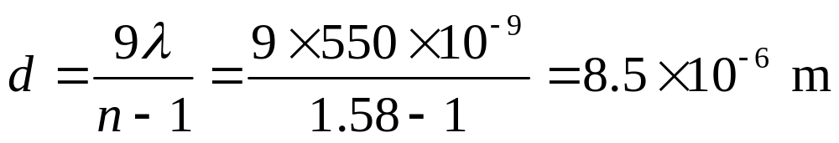
P199 例15-2： 用薄云母片（n = 1.58）覆盖在杨氏双缝的其中一条缝上，这时屏上的零级明纹移到原来的第 9 级明纹处。如果入射光波长为550nm，问云母片的厚度为多少？条纹向什么方向移动？
P
解：
P点是原来第9级明纹处
d
o
插入云母后，P点为零级明纹
条纹向上移动。

Slide 3
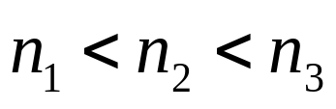
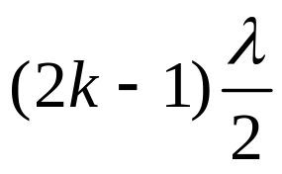

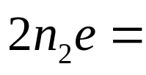
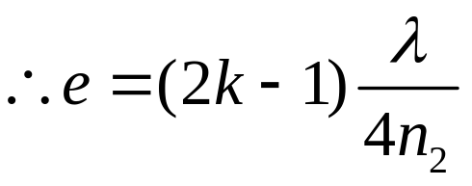
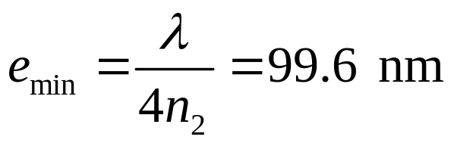
例1：照相机等仪器中, 为了增强透射光（波长550nm）， 在镜头表面镀一层 MgF₂（n = 1.38 ) 薄膜，求膜的厚度。
1
2
n₁
反射光干涉减弱:
n₂
e
n₃
( k = 1, 2, 3, …… )
取 n₂ = 1.38, λ = 550nm
取氟化镁的厚度为 ( 2k – 1 ) × 99.6 nm , 都可使该波长的光增透。

Slide 4
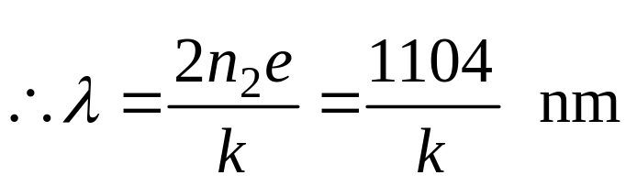
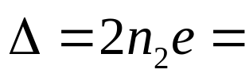

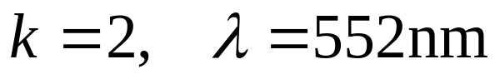
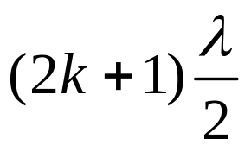
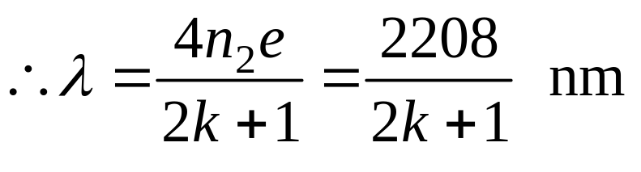


例2: 一油轮漏出的油（折射率n₂ =1.20）污染了某海域，在海水（折射率n₃=1.33）表面形成一层厚度为460nm 的薄的油污。从（1）海面上和（2）从水下观察，看到的油层呈什么颜色?
解: （1）从海面上观察，反射光干涉加强
可见光：
黄绿色
（2）从水下观察，反射光干涉减弱
可见光：
红色
紫色

Slide 5
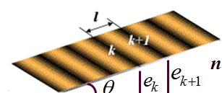
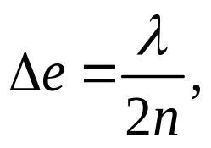
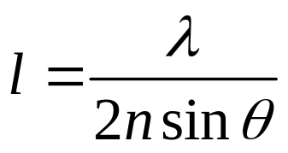
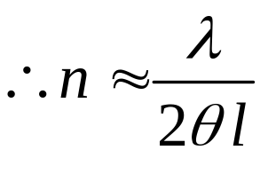
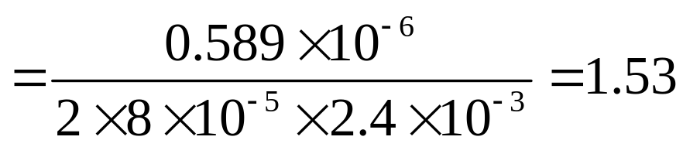
例: 一玻璃劈尖放在空气中, 劈尖夹角 θ = 8×10⁻⁵ rad , 入射光波长λ=0.589μm, 测得干涉条纹的宽度l =2.4 mm, 求玻璃的折射率 n 。
解:

Slide 6
思考题：用两块平玻璃构成的劈尖观察等厚干涉。（1）上表面向上缓慢平移，干涉条纹有什么变化；（2）劈尖角逐渐增大，干涉条纹有什么变化？
（1）条纹间距不变，整体向左平移
（2）条纹间距变小，向棱边压缩

Slide 7
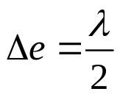

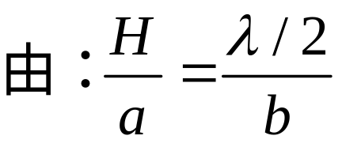
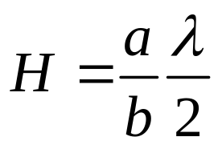
P209 例15-6：在工件表面上放一平板玻璃，使其间形成空气劈尖，以单色光垂直照射玻璃表面，由于工件表面不平，观察到干涉条纹如图。试根据纹路弯曲的方向，说明工件表面上的纹路是凹的还是凸的？纹路深度H 多大？
解： 纹路是凹的
b
a

Slide 8
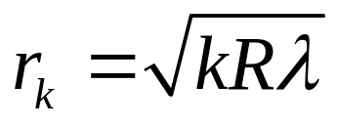
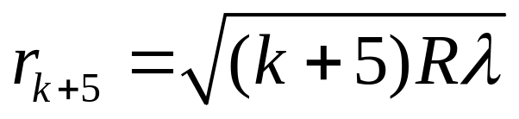

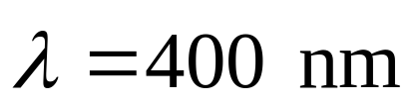
P211 例15-7: 用紫光观察牛顿环，看到第 k 条暗环的半径为 r_{k} = 4 mm，第 k+5 条暗环半径 r_{k+5} = 6 mm，已知所用平凸透镜的曲率半径为 R = 10 m。求紫光的波长λ和环数 k。
解：
暗环半径：
r
代入数据，得：

Slide 9

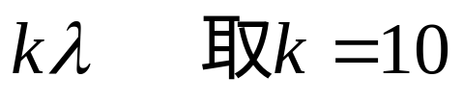
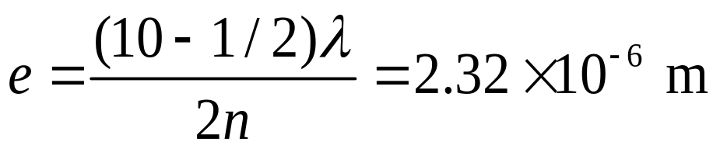
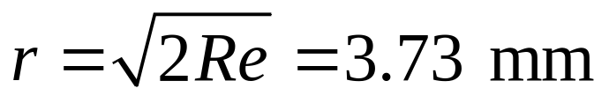
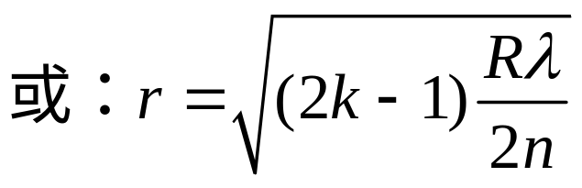
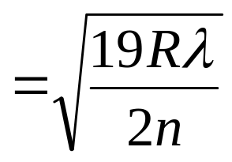
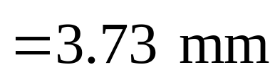
例2：牛顿环装置放在n=1.33 的透明液体中，曲率半径为 3.0m，波长为650nm。求: （1）从中心向外数第十个明环处液体的厚度e ; （2）第十个明环的半径。
解：
（1）明环条件：
R
r
o
e
（2）几何关系：
r

Slide 10



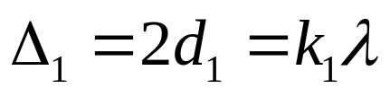


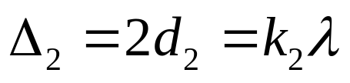
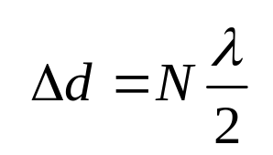

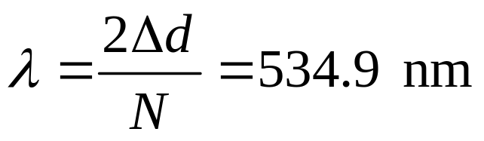
例1：用迈克尔孙干涉仪可以测量光的波长，某次测得可动反射镜移动距离0.3220mm，等倾条纹在中心处缩进1204个条纹，试求所用光的波长。
解：
中心处：
G₂
G₁
2Δd
光程差的改变量：

Slide 11
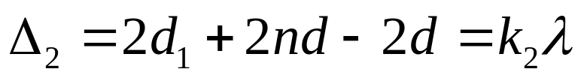

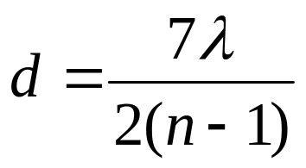
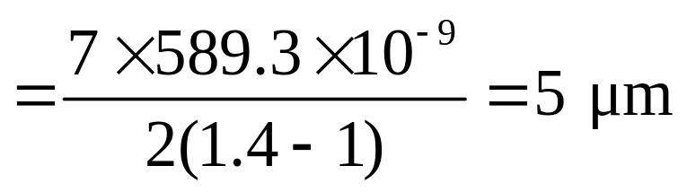
例2：当把折射率为n=1.40 的薄膜放入迈克尔孙干涉仪的一臂时，如果产生了7 个条纹的移动，求薄膜的厚度。（已知钠光的波长为λ = 589.3nm）
解：
光程差的改变量：
M₂ M₁’
d
2(n-1)d

Slide 12

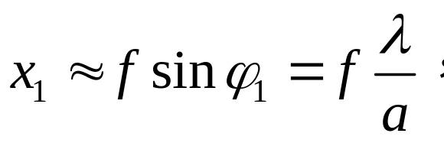
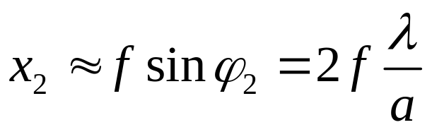
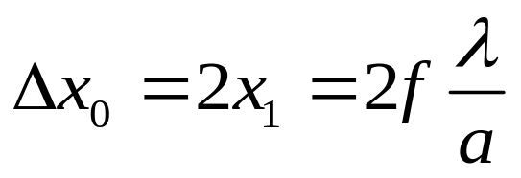


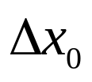
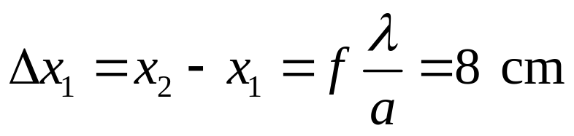
例1: 波长为λ的平行光垂直照射在宽度 a = 5λ 的单缝上，缝后有焦距为 40cm 的凸透镜，求 （1）透镜焦平面上出现的衍射中央明纹的宽度；（2）第 1 级明纹的宽度。
解：（1）第 k 级暗纹对应的衍射角：
暗纹位置：
中央明纹的宽度：
x₂
x₁
（2）第 1 级明纹的宽度：
f

Slide 13
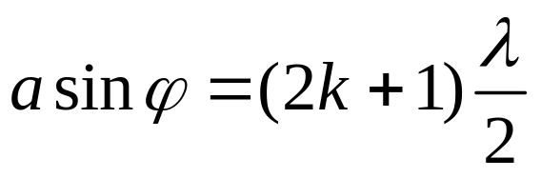
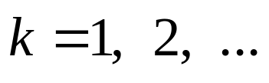

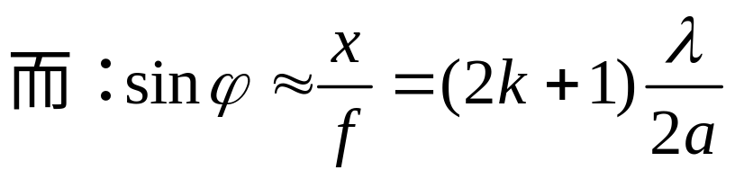




例2：缝宽为 a = 0.6 mm 的单缝，距离屏幕 f = 0.40 m。如果单色光垂直入射，P点（ x = 1.4 mm）为衍射明纹，求：（1）入射光波长；（2）P 点条纹的级数；（3）从 P 点来看，狭缝处的波面可分作几个半波带。
解： 明纹条件：
P
x
a
f
P点为第3级明纹，
半波带数 7
P点为第4级明纹，
半波带数 9

Slide 14





例1：平面光栅的光栅常数 d = 6.0 μm，缝宽 a = 1.2 μm， 平行单色光垂直射到光栅上, 求单缝衍射中央明纹范围内有几条谱线?
解:
光栅方程, 谱线位置:
单缝衍射暗纹公式：
缺级：
0，± 1，± 2，± 3，± 4
单缝衍射中央明纹内有：
9 条谱线
缺级

Slide 15







例2: 用波长为 λ = 600 nm 的单色光垂直照射光栅, 观察到第二级明纹出现在 sinϕ = 0.20 处，第四级缺级。求：（1）光栅常数 d；（2）狭缝的宽度 a ；（3）列出全部条纹的级数。
P
解: (1)
ϕ
O

Slide 16







例3：波长为500nm和520nm的两种单色光同时垂直入射在光栅常量为20μm的光栅上, 紧靠光栅后用焦距为2m的透镜把光线聚焦在屏幕上。求这两束光的第三级谱线之间的距离。
x₂
解：
x₁
ϕ₁
第 3 级谱线位置:
f

Slide 17






例4： 在垂直入射于光栅的平行光中有 λ₁和 λ₂ 两种波长，λ₂ = 486.1nm 。已知λ₁ 的第 3 级光谱线与 λ₂ 的第 4 级光谱线恰好重合在离中央 5 mm 处，透镜焦距为 0.5 m。求（1）波长 λ₁ 和（2）光栅常数 d。
x
解： （1）
ϕ
f

Slide 18



例5：光栅斜入射 用每毫米内有 500 条缝的光栅, 观察波长为 589.3 nm 的钠光谱线，光线以 i = 30°角斜入射光栅，谱线的最高级次是多少? 并与垂直入射时比较。
解：
P
O
（1）垂直入射, 光栅方程
φ
最高级次： 3
全部级次： 0, ± 1, ± 2, ± 3

Slide 19









（2）斜入射 i = 30° 光栅方程:
P
O
i
φ
最高级次:
当 时，
最高级次：5
当 时，
全部级次： -1，0, 1 , 2, 3 , 4, 5

Slide 20







例: （1） 在通常亮度下，人眼的瞳孔直径为 3 mm，问：人眼最小分辨角为多大（λ = 550nm） ？
（2）汽车两盏前灯相距1.3m，夜间人眼瞳孔直径变为 5 mm，则汽车距离多远恰能分辨。
解：（1）人眼的最小分辨角:
s
L = ？
（2）夜间人眼的最小分辨角：
两车灯对人眼的张角

Slide 21








例1：已知自然光通过两个偏振化方向相交60°的偏振片，透射光强为 I₁，今在 这两偏振片之间再插入另一偏振片，它的偏振化方向与前两个偏振片的偏振化方向均夹30°角，则透射光强为多少？
解：

Slide 22








例2：一束光由自然光和线偏振光混合组成，当它通过一偏振片时，发现透射光的强度随偏振片的转动最大值是最小值的5 倍。求入射光中自然光和线偏振光的强度所占的比例？
解：
设自然光的强度为 I_{n ，}线偏振光的强度为 I_{p}

Slide 23









P243 15-21 波长为500nm的单色光从空气中垂直入射到折射率n = 1.375、厚度d = 10⁻⁴cm的薄膜上，入射光的一部分反射，一部分透入薄膜，并从下表面上反射。试求： （1）透射光在薄膜内的路程上有几个波长？（2）透射光在薄膜的下表面反射后，在上表面与反射光相遇时的相位差为若干？
解： （1）光在薄膜内的波长：
波长的个数：
（2） 相位差：
或 光程差：
相位差：

Slide 24






15-24 氦氖激光器发出波长为632.8nm的单色光，垂直照射在两块平面玻璃片上，两玻璃片的一边相互接触，另一边夹着一片云母，形成一个劈形空气膜。测得50条明条纹中心间的距离为6.351×10⁻³m，棱边到云母片的距离为30.313 ×10⁻³m。求云母片的厚度。
解：空气劈尖 n = 1，L = 30.313 mm
（1）条纹间距 l ：
l
n =1 d =？
L
云母片的厚度:

Slide 25




15-31 在白色光形成的单缝衍射条纹中，某波长光的第3级明纹和波长为630nm的红光的第2级明纹相重合。求该光波的波长。
解：单缝衍射明纹（次极大）条件：

Slide 26






15-34 利用光栅测定波长的一种方法是：用波长为589nm的钠光垂直照射在一个衍射光栅上，测得第2级谱线的偏角是 10º11′ ；而当另一未知波长的单色光照射时，它的第1级谱线的衍射角为 4º42′ ，求此单色光的波长为多少？并求此光栅的光栅常数。
（1）用钠光（589nm）垂直照射
（2）用某单色光 λ′ 垂直照射

Slide 27









第15章 光的干涉
1、杨氏双缝干涉
（1）干涉加强 光程差 相位差
k级明纹中心位置
（2）干涉减弱
k级暗纹中心位置
（3） 条纹间距
（4）光强分布

Slide 28








2、薄膜的等倾干涉：倾角相同的平行光会聚在同一干涉条纹上。明暗相间的同心圆环
干涉相长
干涉相消
增透膜
反射光干涉减弱:
增反膜
反射光干涉加强:
3、薄膜的等厚干涉：同一级干涉条纹对应相同的厚度
劈尖：等间距直条纹，棱边是k = 0 级暗纹

Slide 29



牛顿环：明暗相间的同心圆，中心是k = 0 级暗斑。
明环半径：
暗环半径：
4、迈克耳逊干涉仪： 分振幅双光束干涉，同心圆等倾条纹或等厚平行直条纹。

Slide 30





光的衍射：
1、惠更斯-菲涅耳原理：波面上各点都可以当成子波波源，其后波场中各点波的强度由各子波在该点的相干叠加决定。
2、夫琅禾费衍射：
（1）单缝衍射：半波带法分析。单色光垂直入射到缝宽为a 的单缝时，衍射角为θ 的平行衍射线会聚在透镜焦平面上，暗纹中心位置
明纹中心位置
中央亮纹的线宽度为
（2）圆孔衍射：当单色光垂直入射直径为D的圆孔时，观察屏显示明暗环状条纹。半角宽（角半径）为

Slide 31




3、光学仪器的分辨率：光学仪器的入射孔都是圆孔，远处发光点发的光通过入射孔成像时会因衍射产生衍射斑。由圆孔衍射规律和瑞利条件，光学仪器的最小分辨角
4、光栅衍射： 大量平行透光缝紧密排列构成光栅。
光栅常数
在黑暗的背景上显出窄细明亮的谱线。缝数越多，谱线越细越亮。
平行单色光垂直入射光栅，谱线位置满足
光栅方程
谱线的强度受单缝衍射的调制，有时有缺级现象

Slide 32



光的偏振：
1、自然光和偏振态
光是横波。在垂直于光的传播方向的平面内，光振动各方向振幅都相等的光为自然光（各方向光振动是不相干的）；只在某一方向有光振动的光叫线 (平面) 偏振光；各方向的光振动都有，但振幅不相等的光叫部分偏振光。
2、由介质吸收引起的光的偏振
偏振片只允许某一方向的光振动通过（偏振化方向）。
马吕斯定律： I₀是入射线偏振光的强度
3、由反射引起的光的偏振
自然光在介质表面反射时，反射光是部分偏振光。当入射角满足下式时，反射光为光振动方向垂直于入射面的线偏振光。
布儒斯特定律：

Slide 33
4、由双折射引起的光的偏振
一束自然光射入某些晶体时，会分成两束。
o 光 (寻常光) ：遵守折射定律，折射率不随入射方向改变
e 光 (非常光) ：一般不遵守折射定律，折射率随入射方向改变。
o 光和e 光都是线偏振光，且振动方向相互垂直。
o 光的振动方向垂直于o 光的主平面，e 光的振动方向在e 光的主平面内。

